Slide 1
Pyduino

Slide 2
Pyduino Programm
Tokenizer
Transpiler
C++ Compiler
Arduino Compiler
Ausführen auf PC
Hochladen auf Arduino

Slide 3
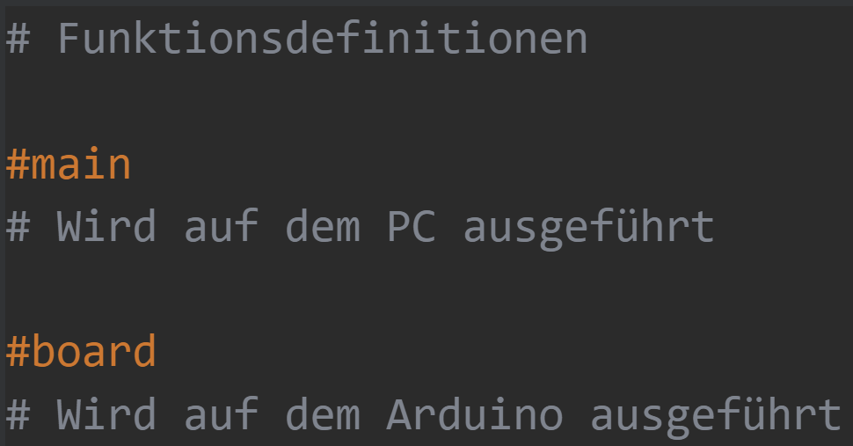

Slide 4
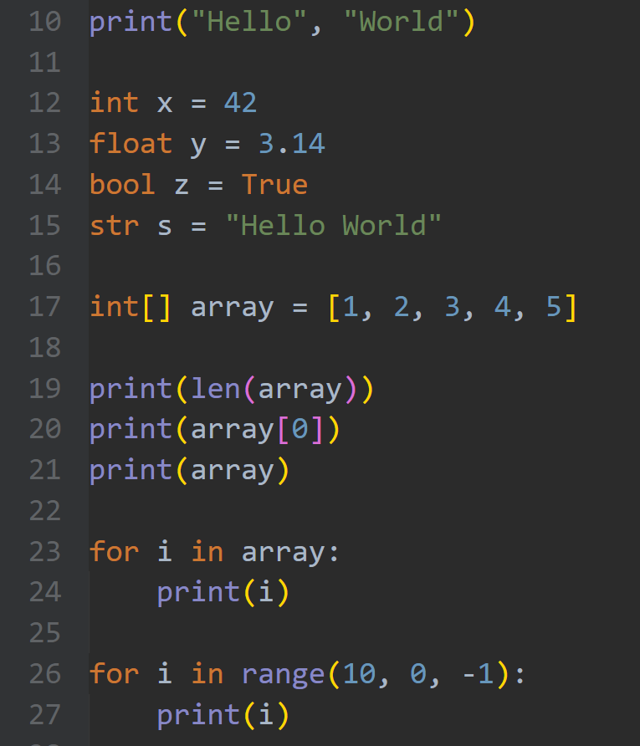
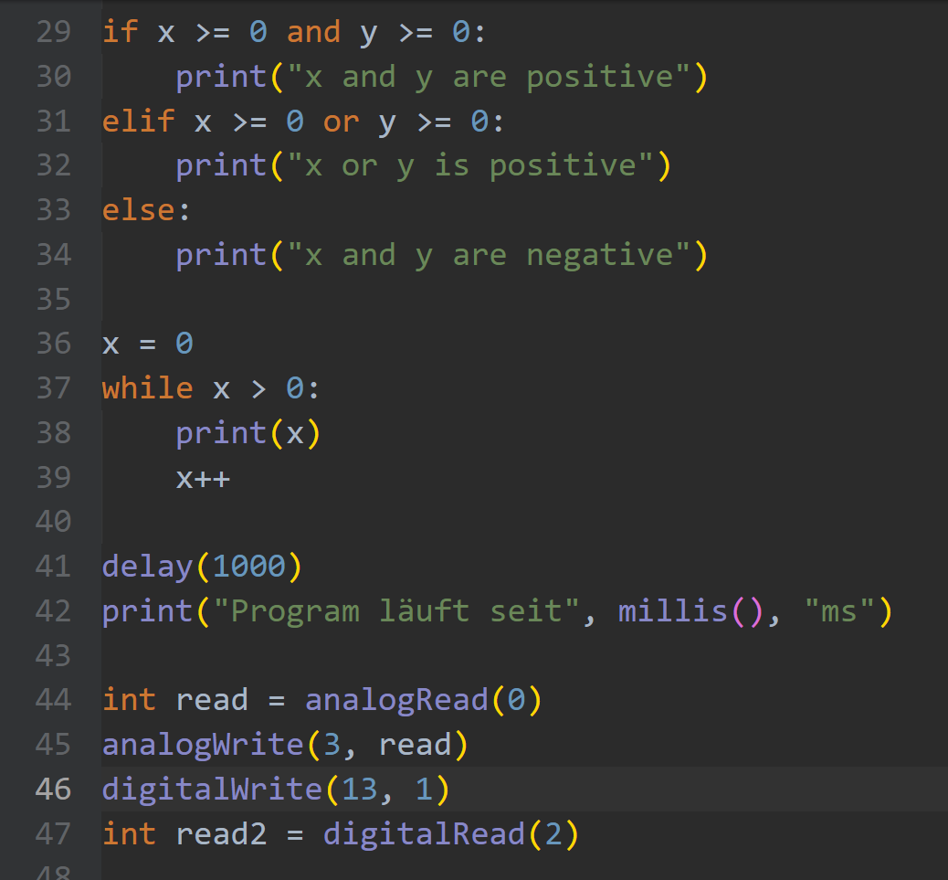

Slide 5
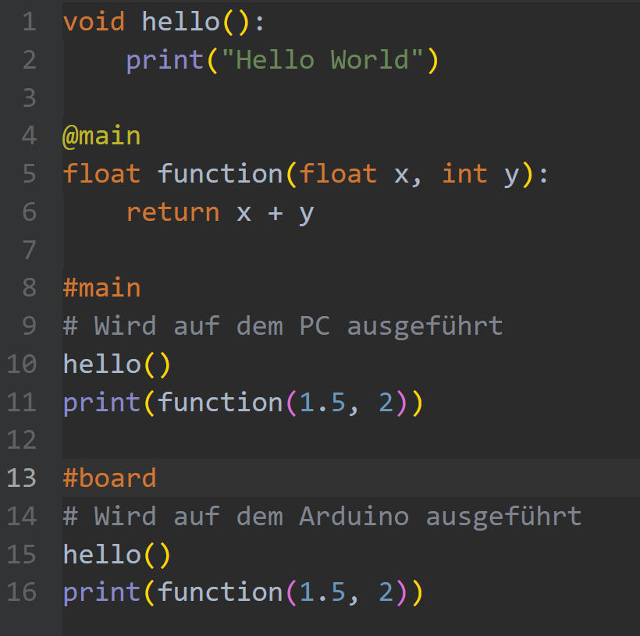

Slide 6
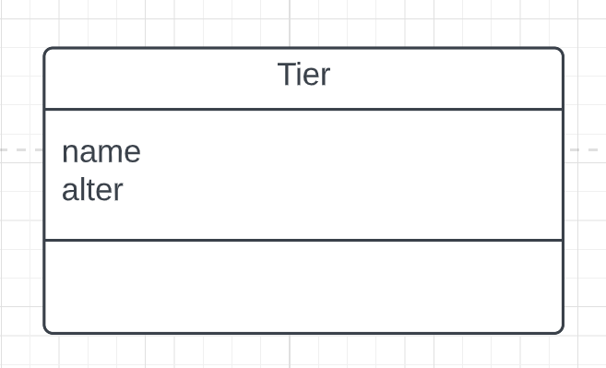
Objektorientierung

Slide 7
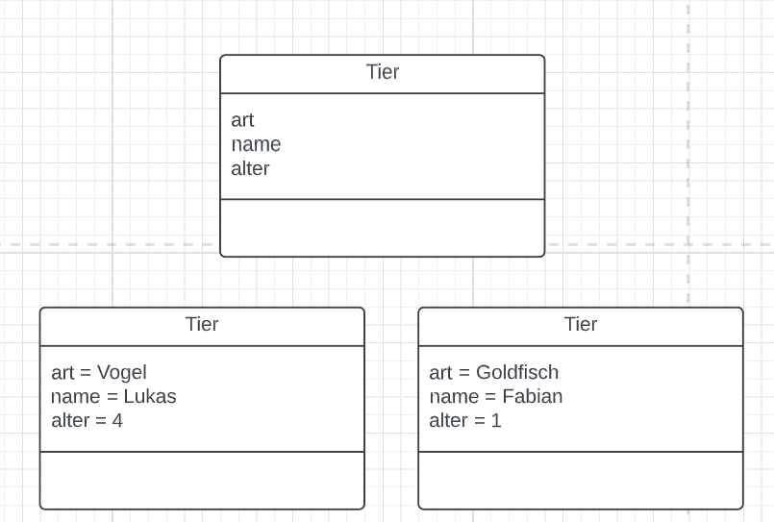
Objektorientierung

Slide 8
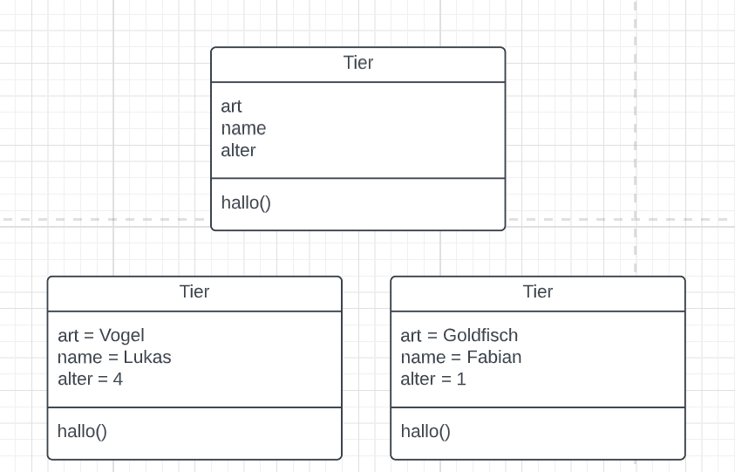
Objektorientierung

Slide 9
Objektorientierung

Slide 10
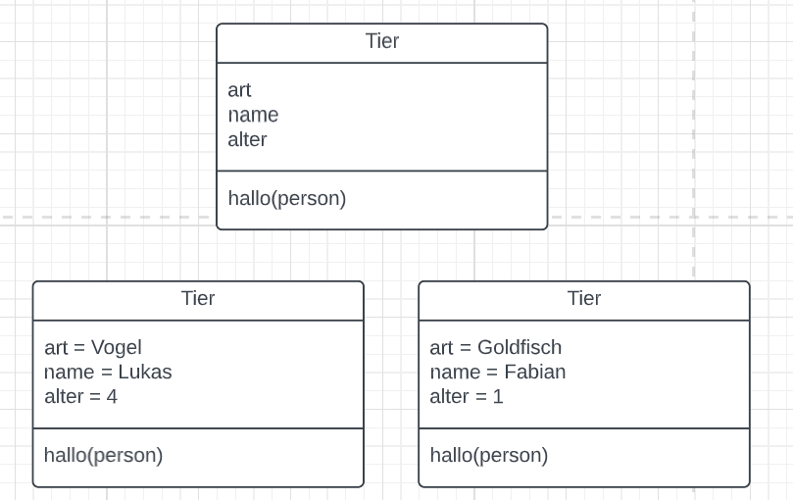
Objektorientierung

Slide 11
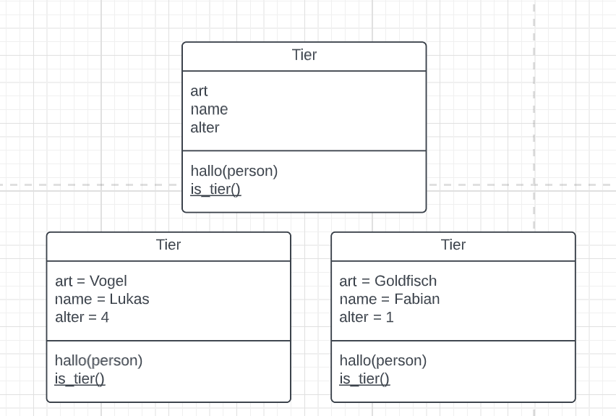
Objektorientierung

Slide 12
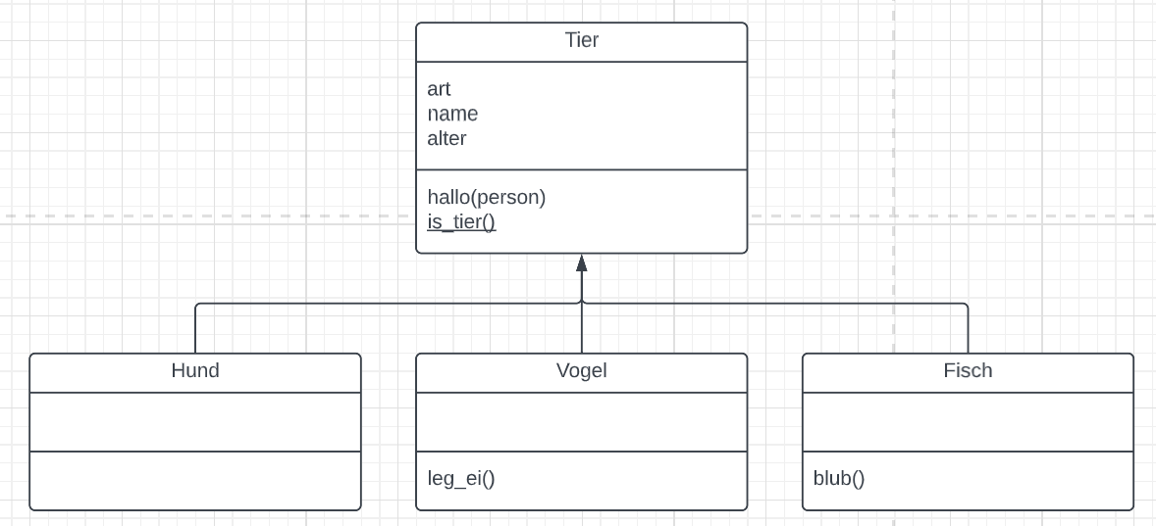
Objektorientierung

Slide 13
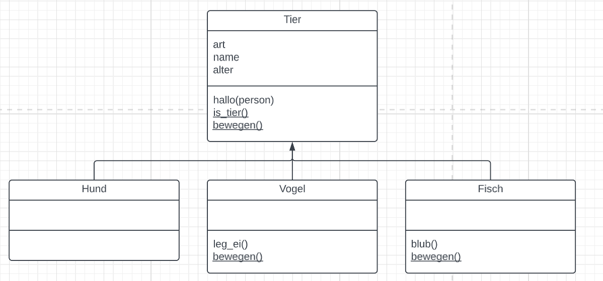
Objektorientierung

Slide 14
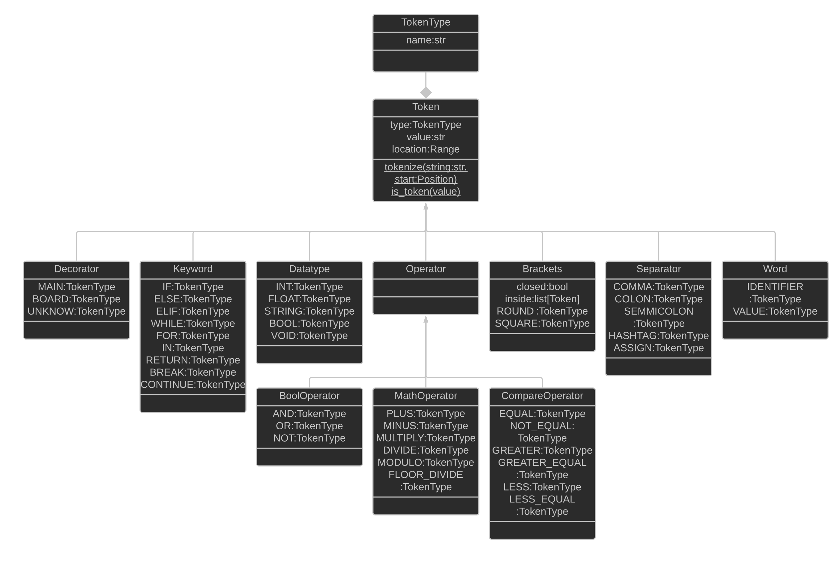
Tokenizer

Slide 15
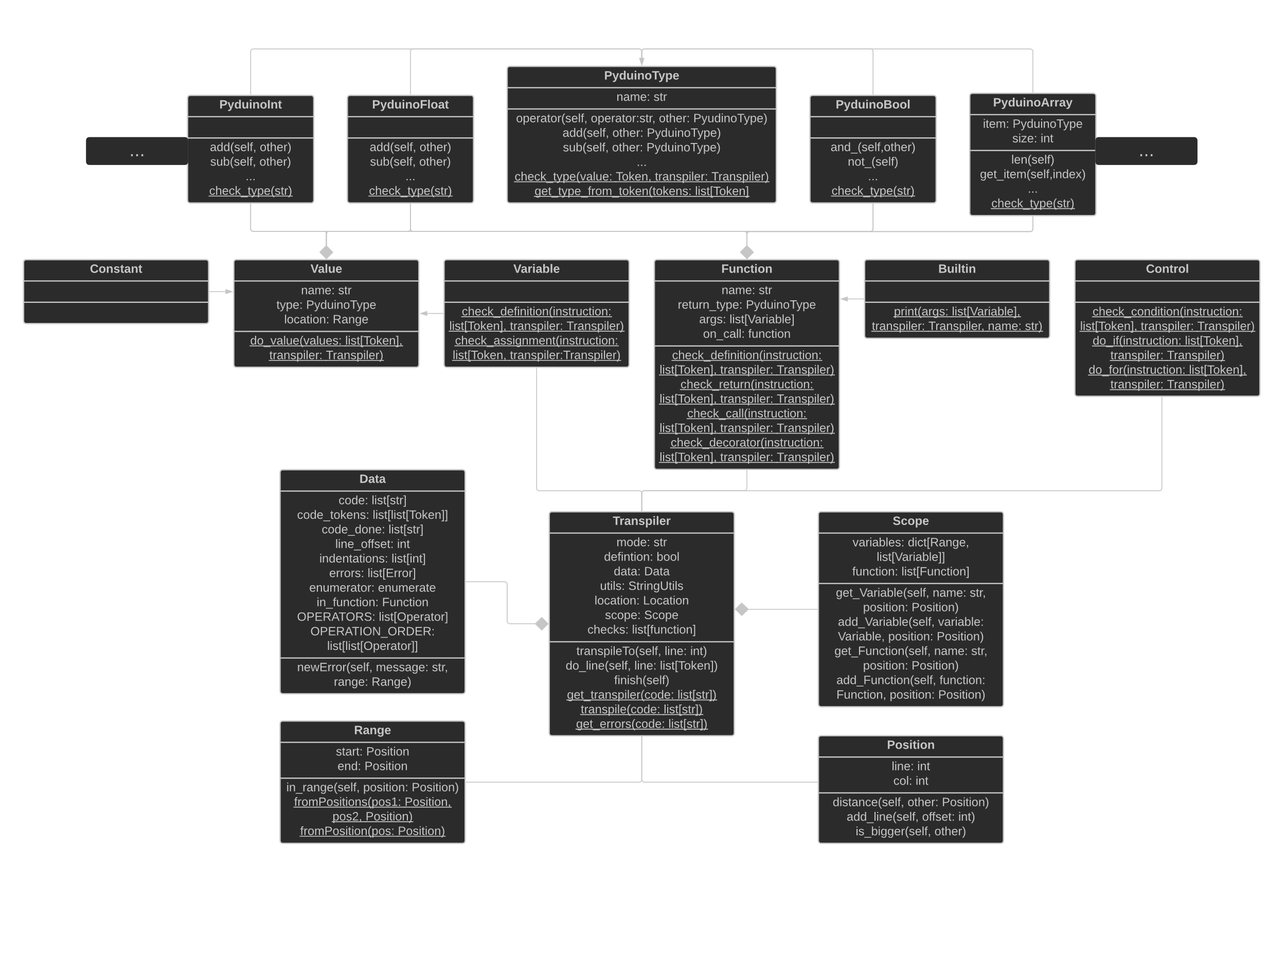
Transpiler

Slide 16
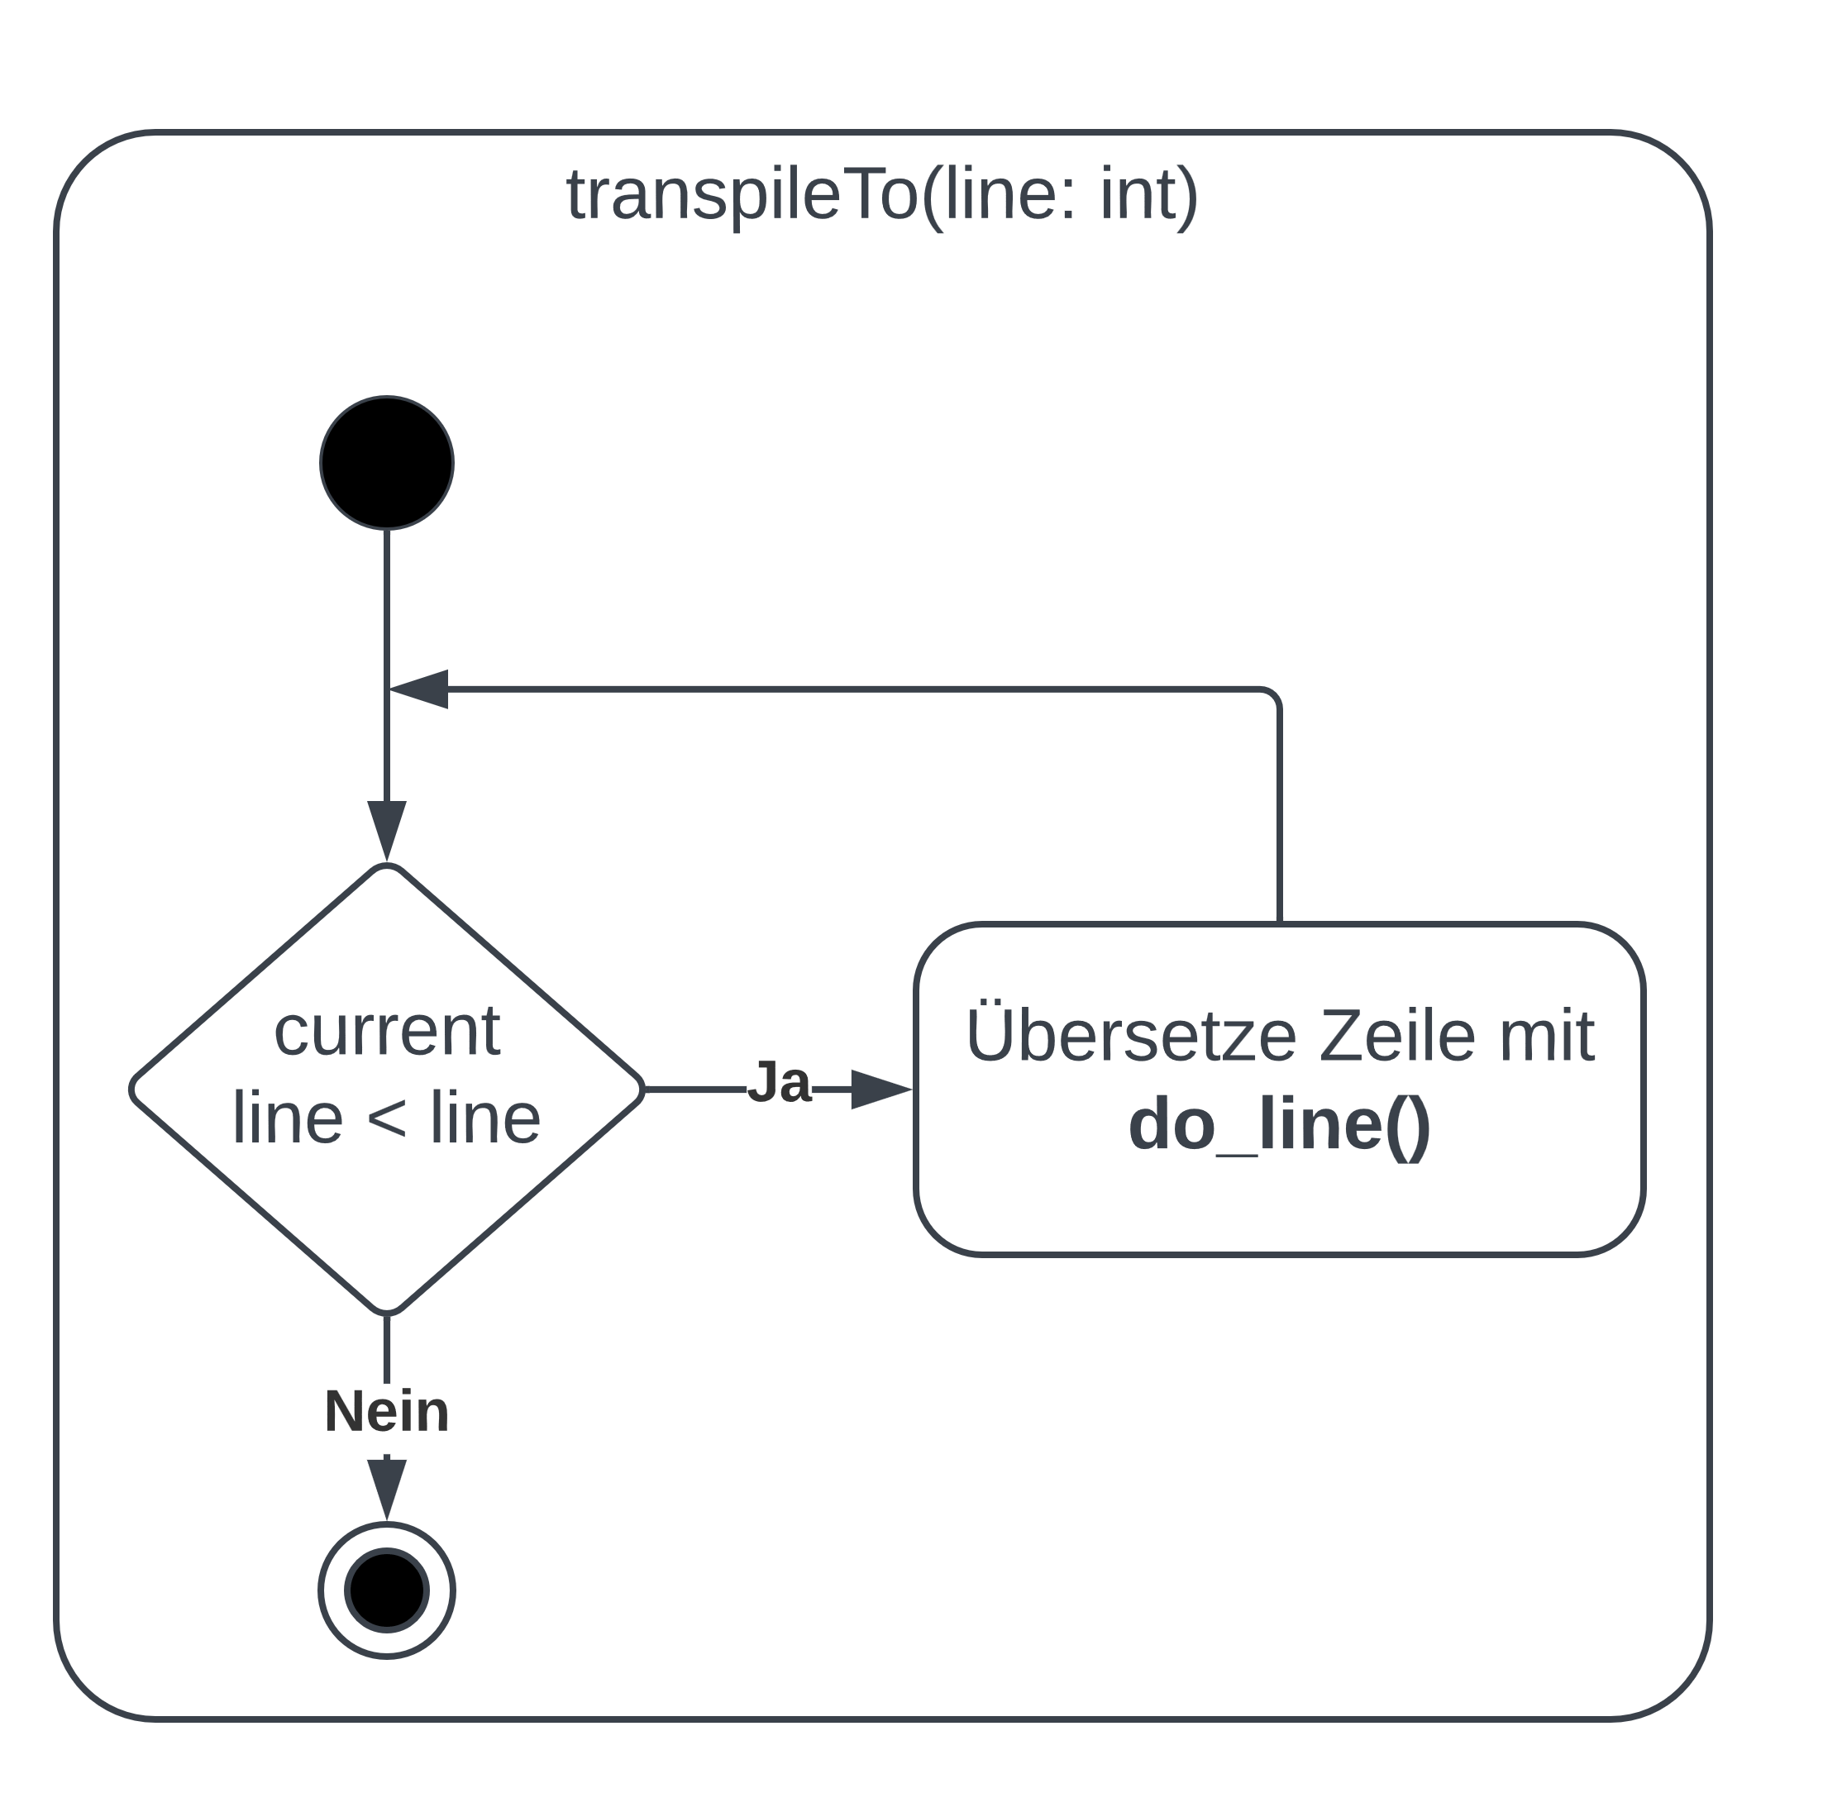
Transpiler

Slide 17
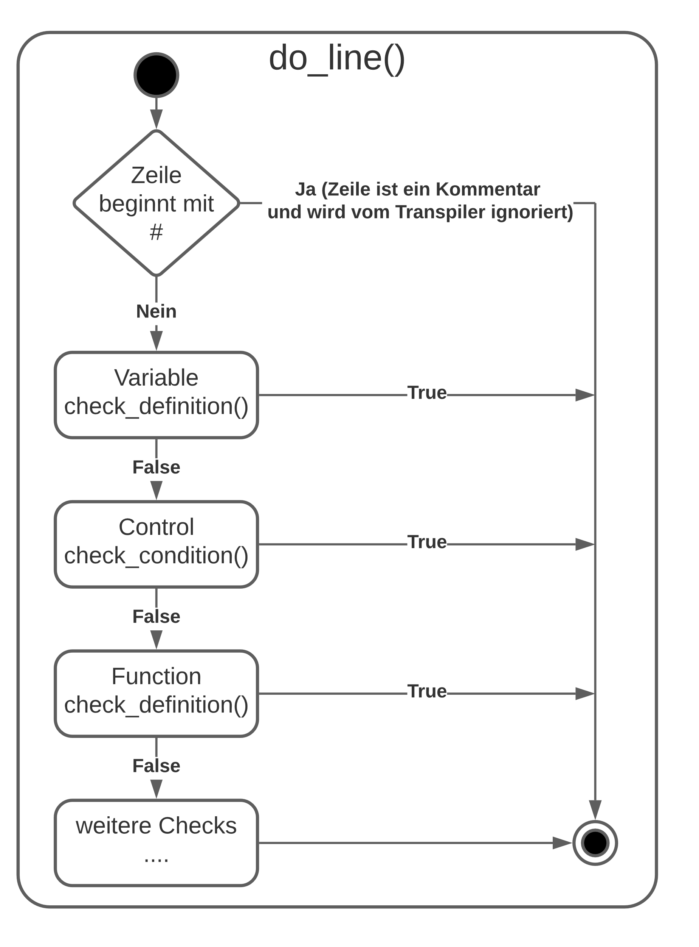
Transpiler

Slide 18
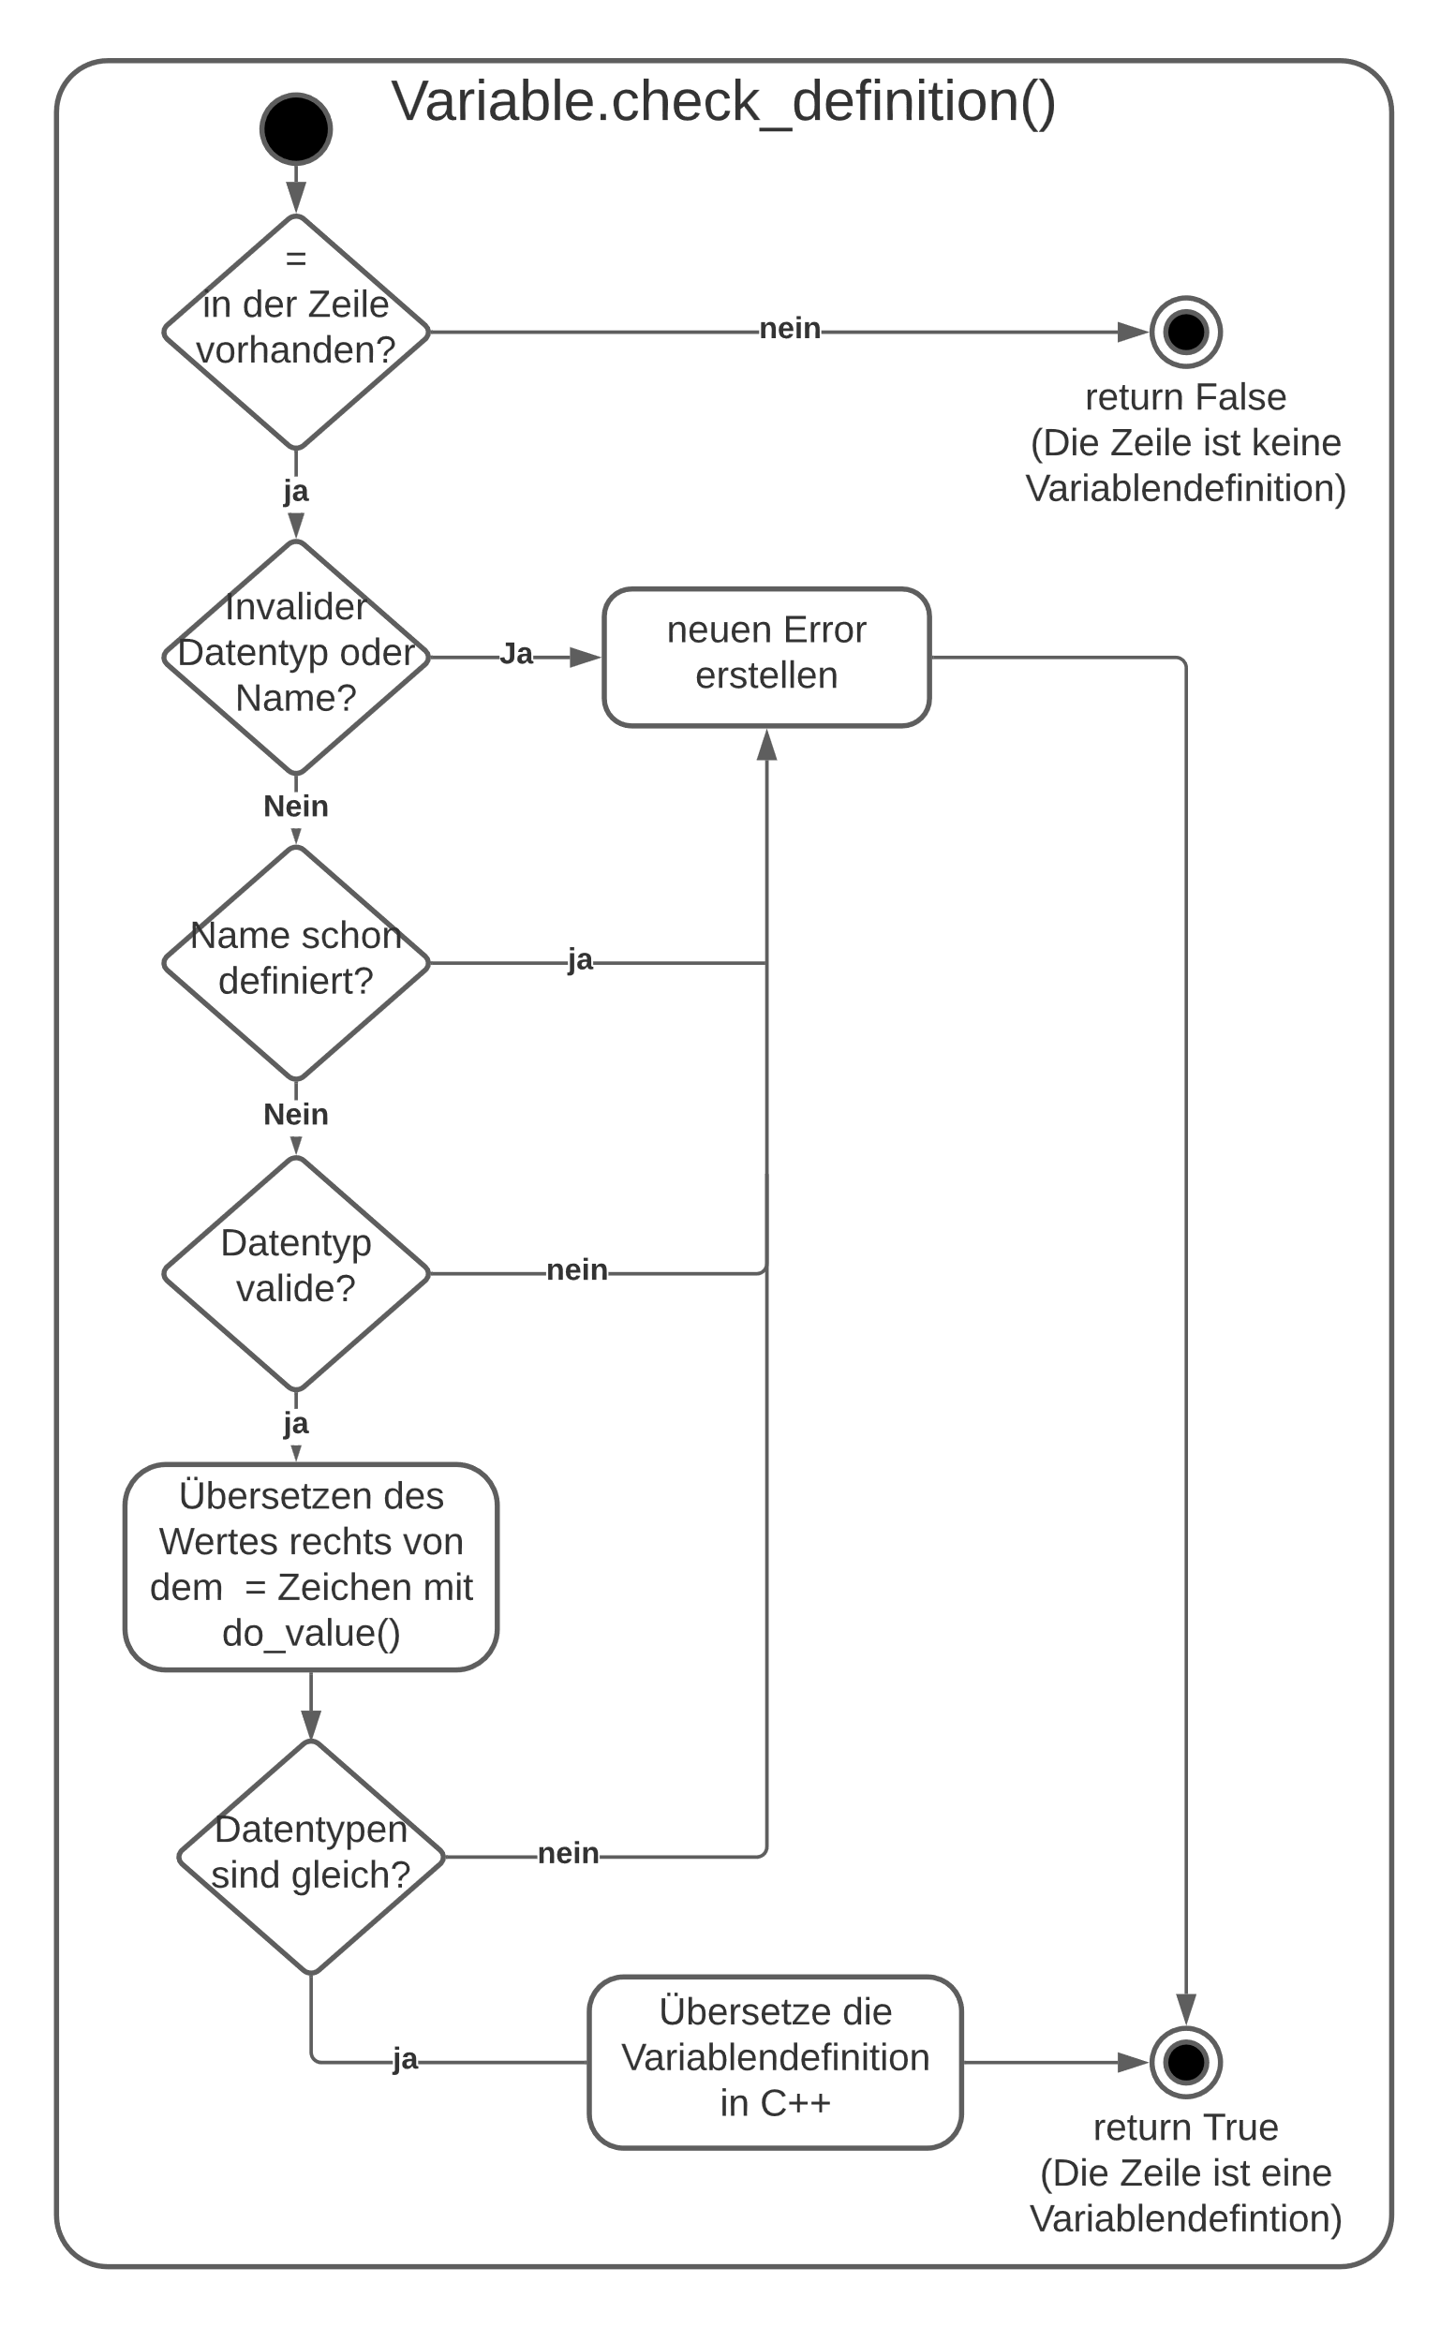

Slide 19
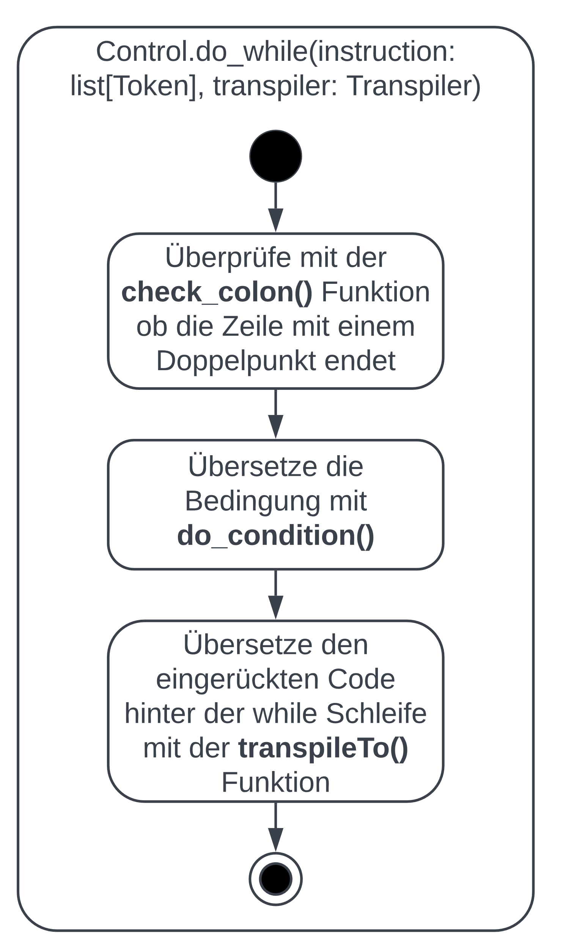

Slide 20
Datatype. INT
Word. IDENTIFIER(x)
Separator. ASSIGN
Brackets.ROUND(Word.VALUE(2), MathOperator.PLUS, Word.VALUE(2))
MathOperator.
MULTIPLY
Word. VALUE(4)

Slide 21
Größe in Bytes
Anweisung
1
StartCharacter
1
Request ID
1
Value Size (in bytes)
1
InstructionS
Value Size
Value
1
EndCharacter

Slide 22

Größe in Bytes
Anweisung
Print-Befehl
1
StartCharacterS
< (60)
1
Request ID
☺ (1)
1
Value Size (in bytes)
(13)
1
InstructionS
l (108)
Value Size
Value
Hello World
1
EndCharacterS
> (62)

Slide 23
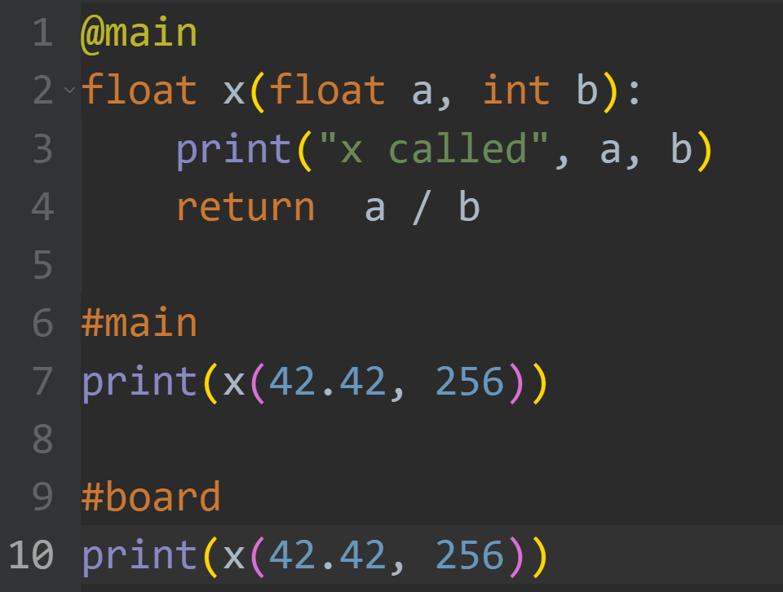
Größe in Bytes
Anweisung
Funktions-aufruf
1
StartCharacterS
< (60)
1
Request ID
☺ (1)
1
Value Size (in bytes)
(9)
1
InstructionS
m(109)
Value Size
Value
(0) | (20) (174) (41) (66) | (0) (1) (0) (0)
1
EndCharacterS
> (62)

Slide 24
Größe in Bytes
Antwort
Anwort auf den Funktionsaufruf
1
ResponseStartCharacterS
? (63)
1
Request ID
☺ (1)
1
Response Size (in bytes)
♦ (4)
Value Size
Respose
(20) (174) (41) (62)
1
ResponseEndCharacterS
> (62)

Slide 25
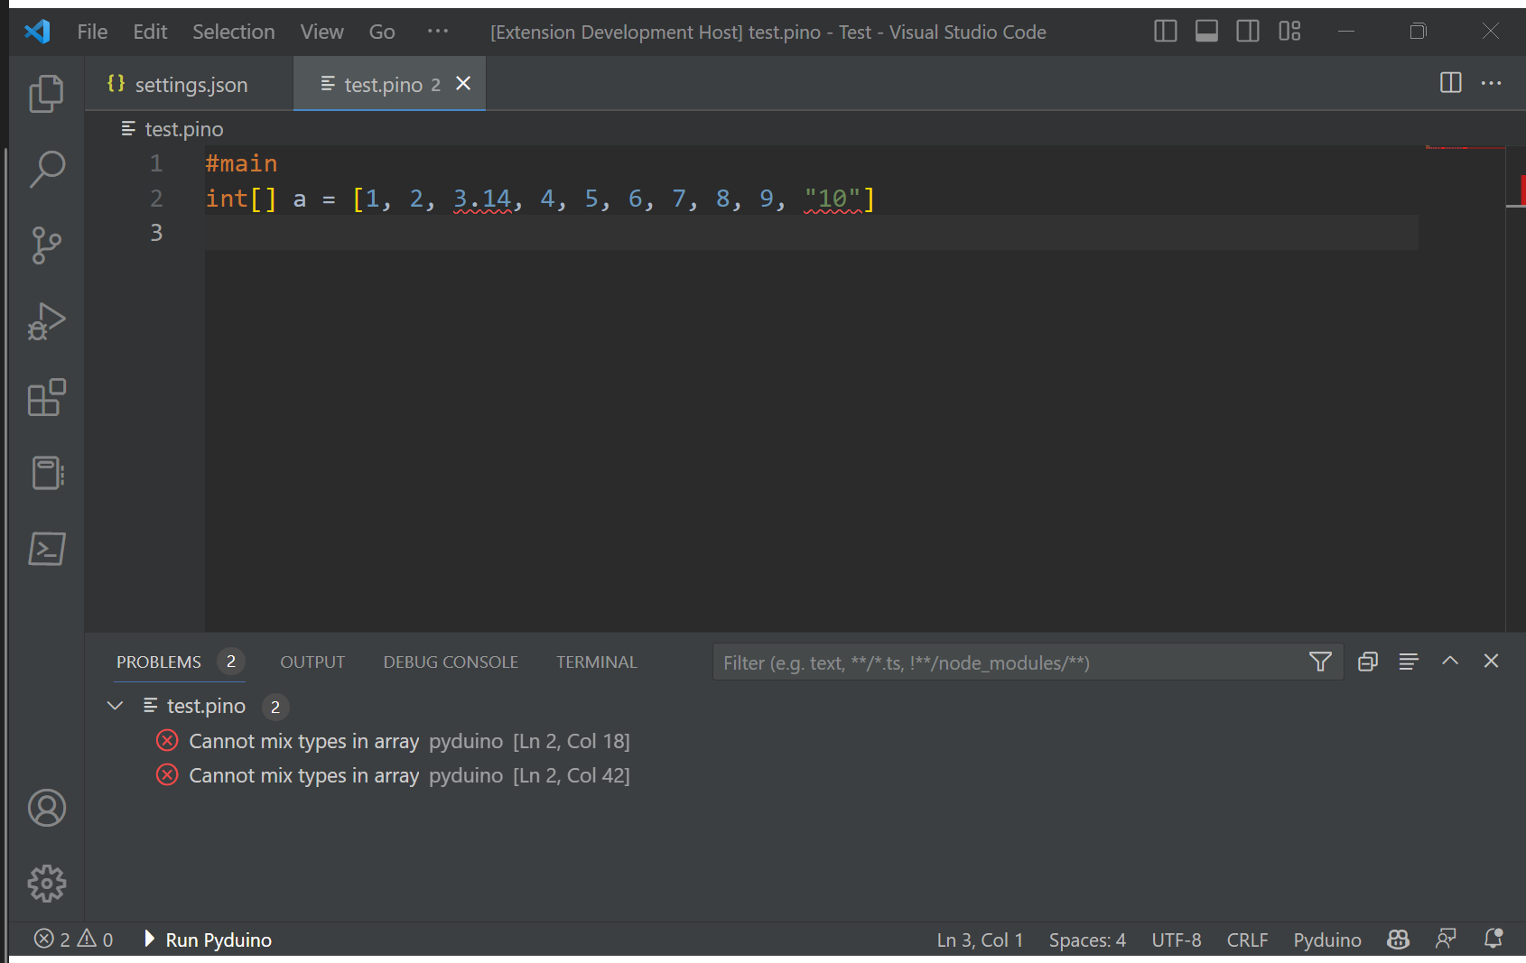

Slide 26
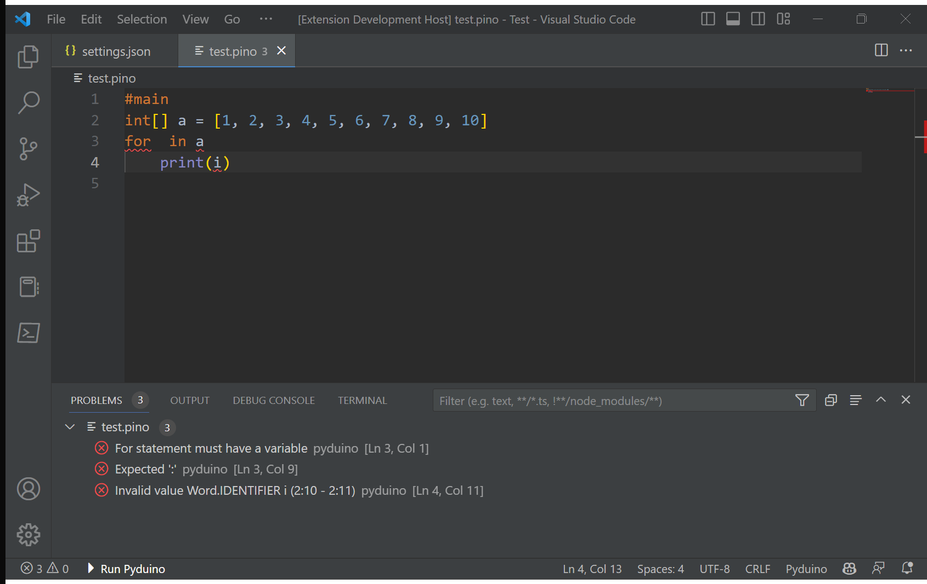

Slide 27
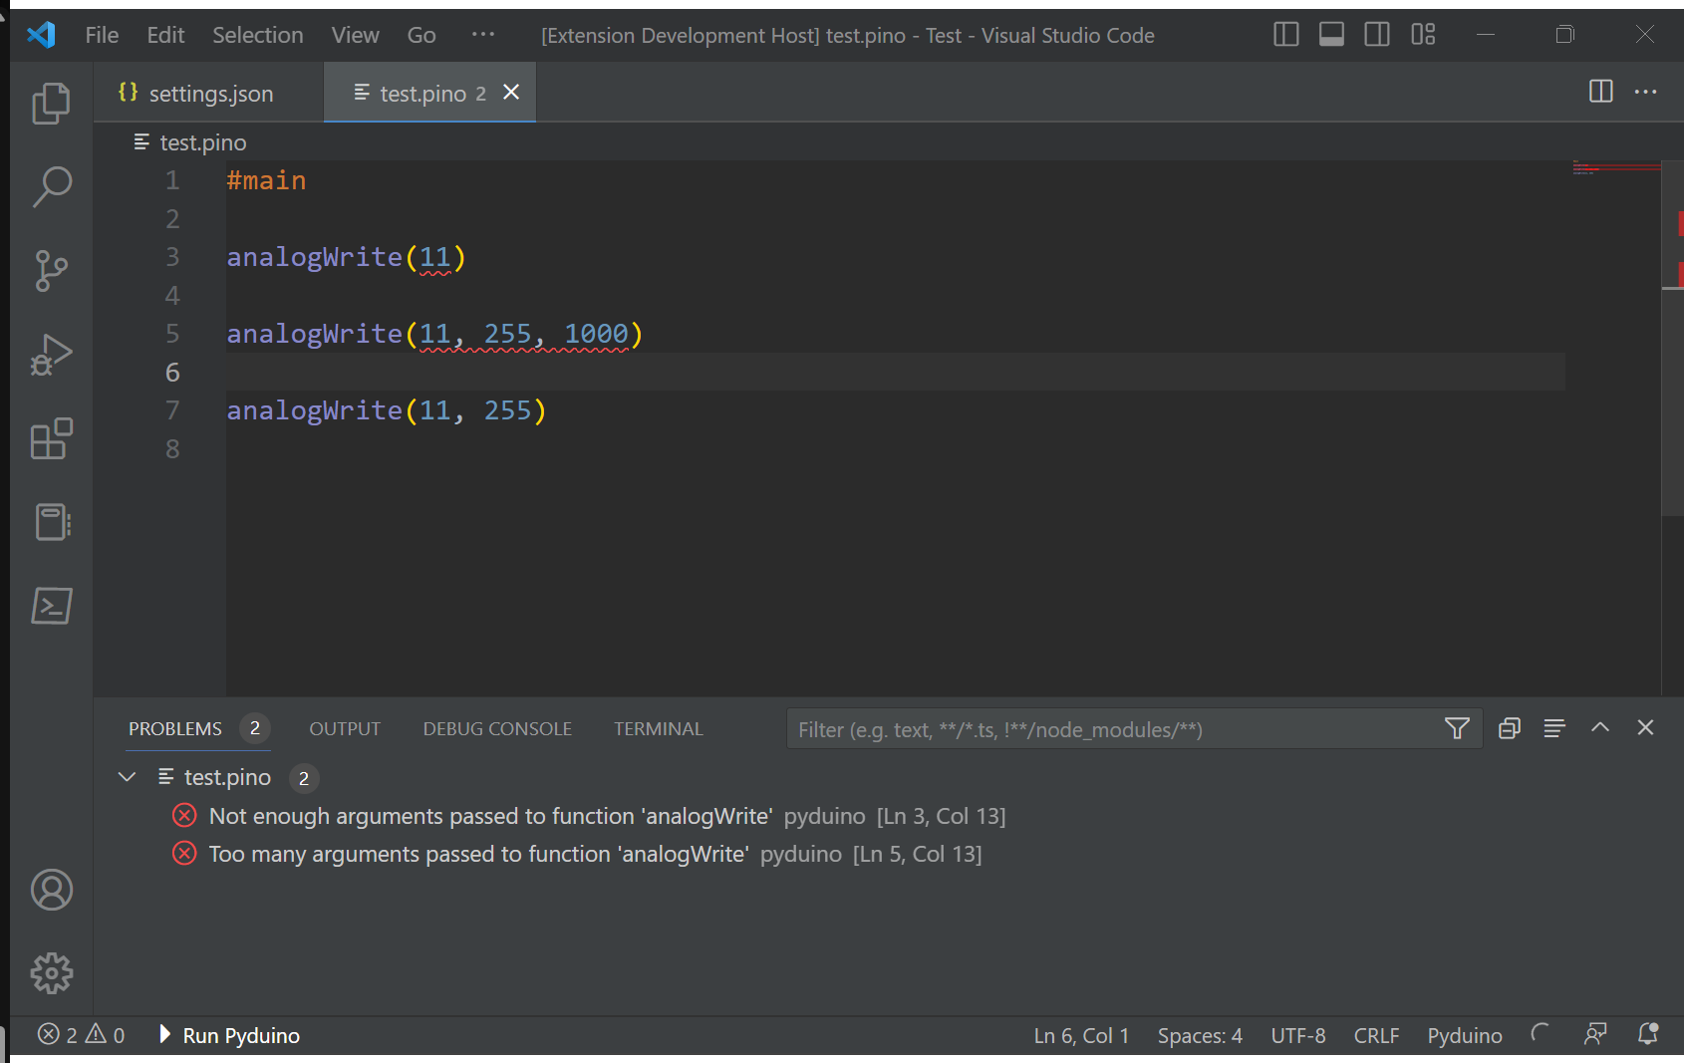

Slide 28
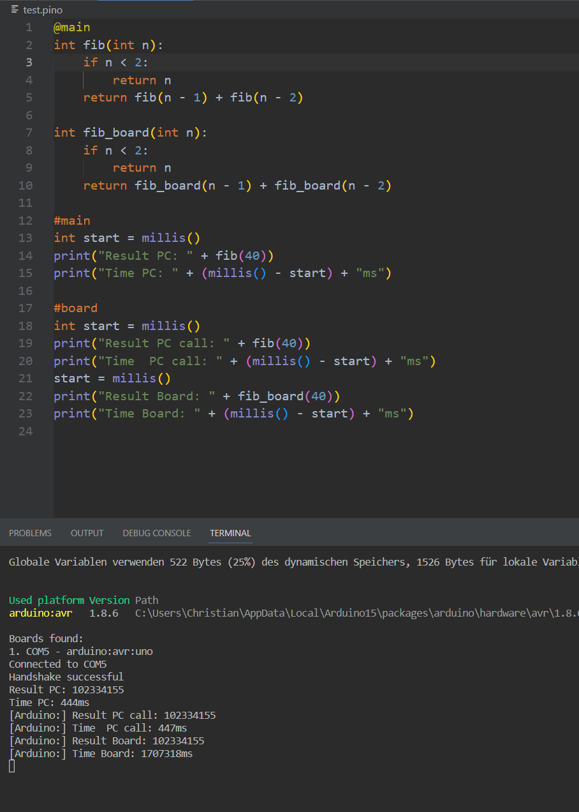

Slide 29
Funktionsaufruf direkt auf dem PC: 444 ms
Funktionsaufruf vom Arduino auf den PC: 447 ms
Funktionsaufruf auf dem Arduino: ca. 28 min

Slide 30
Ausblick
Mehr Features:
Datentypen (z.B. Listen etc.)
Features von Python und Arduino (z.B. Builtins, Bibliotheken)
Objektorientierung (Klassen, Vererbung)
Asynchrone Anfragen und Funktionsaufrufe
Optimierung von Compilieren und hochladen
Eigene IDE
Linux support

